Slide 1

上片机地址空间规划定义
简化工作的 5 个窍门

Slide 2
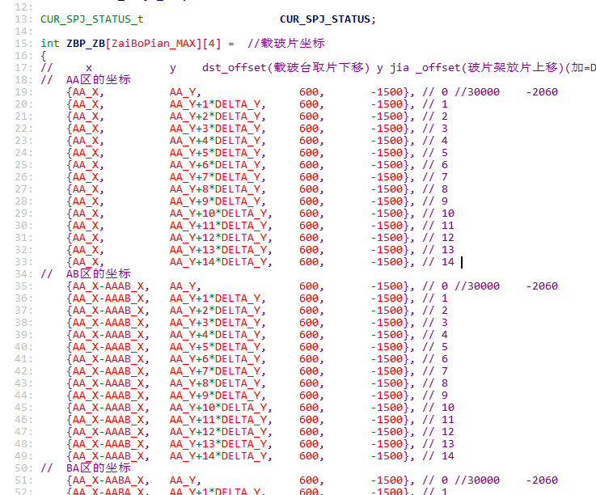
上片机地址空间规划定义
上片机代码中, 片槽的地址信息在qq_move_ctrl.c中的ZBP_ZB数组中定义。如右图所示。
使用一维地址空间，一个大片盒（后面叫Box的槽号统一编码）数组下标就是全局槽号，槽号从0开始。(在当前的机器上，到119为止。ZaiBoPian_MAX的值应该是120.)_
上位机和下位机的接口中的槽位号由1个字节表示，表示的也是当前片盒中的全局槽位号。此前约定槽位号从1开始编号，因此，下位机在收到上位机传过来的槽号之后需要减1来转换为本地槽号。
在下位机上，按照线性方式排列，在数组中定义，按照AA_0，AA_1，…, AB_1, AB_2,…的顺序排列. 右图中只是定义了每个Frame有15片的情况，我们需要每个增加到30。
上位机实现从用户界面到下位机的线性地址空间的转换。计算方式是： 框号*30+框内的槽号。框内槽号从1到30。框号，AA=0， AB=1，BA=2，BB=3.

